Slide 1
五．8255A的编程及应用
1．8255A的编程
对8255A的编程涉及到两个内容：
⑴写控制字设置工作方式等信息，
⑵使C口的指定位置位/复位的功能。
注：均写入控制端口
控制字格式及功能：
控制字要写入8255A的控制口，写入控制字之后，8255A才能按指定的工作方式工作。

Slide 2
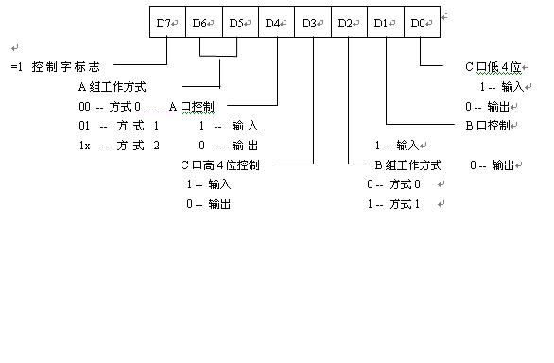
8255A的控制字格式与各位的功能如下图所示。
例1： 某系统要求使用8255A的A口方式0输入，B口方式0输出，C口高4位方式0输出，C口低4位方式0输入。
则控制字为： 10010001B 即91H
初始化程序为： MOV AL， 91H
OUT CTRL_PORT，AL

Slide 3
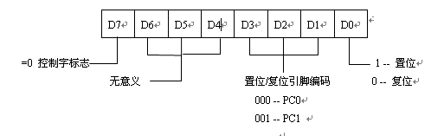
(2) C口的置位/复位功能
只有C口才有，它是通过向控制口写入按指定位置位/复位的控制字来实现的。C口的这个功能可用于设置方式1的中断允许，可以设置外设的启/停等。
按位置位/复位的控制字格式下图所示。

Slide 4
例2：A口方式2 要求发两个中断允许，即PC4和PC6均需置位。B口方式1要求使PC2置位来开放中断。则初始化程序为：
MOV AL，0C4H;11000100
OUT CTRL_PORT，AL ；设置工作方式
MOV AL，09H;00001001
OUT CTRL_PORT，AL；PC4置位，A口输入允许中断
MOV AL，0DH
OUT CTRL_PORT，AL；PC6置位，A口输出允许中断
MOV AL， 05H
OUT CTRL_PORT，AL；PC2置位；B口输出允许中断

Slide 5
2．接口应用举例
例3 利用8255A的A口方式0与微型打印机相连，将内存缓冲区BUFF中的字符打印输出。试完成相应的软硬件设计。（CPU为8088）
分析：
首先我们分析一下打印机的工作。微型打印机和主机之间的接口采用并行接口。

Slide 6
Centronics（打印机并行埠）标准引脚信号
引脚 | 名 称 | 方向 | 功 能
1 | STROBE | 入 | 数据选通，有效时接收数据
2-9 | DATA1-DATA8 | 入 | 数据线
10 | ACKNLG | 出 | 响应信号，有效时准备接收数据
11 | BUSY | 出 | 忙信号，有效时不能接收数据
12 | PE | 出 | 纸用完
13 | SLCT | 出 | 选择联机，指出打印机不能工作
14 | AUTOLF | 入 | 自动换行
31 | INIT | 入 | 打印机复位
32 | ERROR | 出 | 出错
36 | SLCTIN | 入 | 有效时打印机不能工作

Slide 7
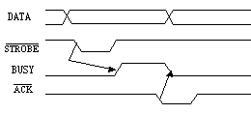
它的工作流程是：主机将要打印的数据送上数据线，然后发选通信号。打印机将数据读入，同时使BUSY线为高，通知主机停止送数。这时，打印机内部对读入的数据进行处理。处理完以后使ACK有效，同时使BUSY失效，通知主机可以发下一个数据。

Slide 8
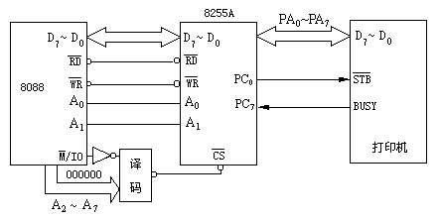
硬件连线如下图：
说明：
由PC₀充当打印机的选通信号，通过对PC0的置位/复位来产生选通。同时，
由PC₇来接收打印机发出的“BUSY”信号作为能否输出的查询。
8255A的控制字为：10001000 即88H
A口方式0，输出；C口高位方式0输入，低位方式0输出
PC₀置位: 00000001 即 01H
PC₀复位：00000000 即 00H
8255A的4个口地址分别为：00H，01H，02H，03H。

Slide 9
编制程序如下：
DATA SEGMENT
BUFF DB 'This is a print program!'，'$'
DATA ENDS
CODE SEGMENT
ASSUME CS：CODE， DS：DATA
START：MOV AX， DATA
MOV DS， AX
MOV SI，OFFSET BUFF
MOV AL， 88H ；8255A初始化，A口方式0，输出
OUT 03H， AL ； C口高位方式0输入，低位方式0输出
MOV AL， 01H；
OUT 03H，AL ；使PC0置位，即使选通无效

Slide 10
WAIT： IN AL， 02H；从C口读取打印机状态信息
TEST AL， 80H ；检测PC7是否为1即是否忙
JNZ WAIT ； 为忙则等待
MOV AL，［SI］
CMP AL，'$' ；是否结束符
JZ DONE ； 是则输出回车
OUT 00H，AL ；不是结束符，则从A口输出
MOV AL，00H
OUT 03H， AL
MOV AL， 01H
OUT 03H，AL ；产生选通信号
INC SI ；修改指针，指向下一个字符
JMP WAIT

Slide 11
DONE： MOV AL，0DH
OUT 00H，AL ；输出回车符
MOV AL， 00H
OUT 03H，AL
MOV AL， 01H
OUT 03H，AL ；产生选通
WAIT1： IN AL， 02H
TEST AL， 80H ；检测PC7是否为1即是否忙
JNZ WAIT 1 ； 为忙则等待
MOV AL，0AH
OUT 00H，AL ；输出换行符
MOV AL， 00H
OUT 03H，AL
MOV AL， 01H
OUT 03H，AL ；产生选通

Slide 12
MOV AH，4CH
INT 21H
CODE ENDS
END START
例4：在甲乙两台微机之间并行传送1KB的数据。甲机发送，乙机接收。甲机的8255A采用方式1工作，乙机的8255A采用方式0工作。两台微机的CPU与接口之间都采用查询方式。
分析：
根据要求，双机均采用可编程并行接口芯片8255A构成接口电路，只是8255A的工作方式不同。

Slide 13
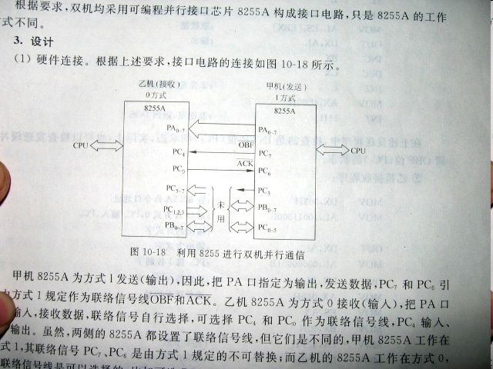
硬件连接图
甲机8255A为方式1发送（输出），所以，把PA口指定为输出，发送数据，PC7，PC6引脚由方式1规定作为联络信号线OBF和ACK。
乙机8255A为方式0接收（输入），把PA口用作输入，接收数据，联络信号自行选择，可选择PC4，PC0作为联络信号。

Slide 14
编制程序如下：
甲机发送程序：
MOV DX，303H ；8255的命令口
MOV AL，10100000B；端口A，方式1；端口B方式0
OUT DX，AL ；输出方式字
MOV AL，0DH ；置发送中断允许INTEa
OUT DX，AL ；PC6置1
MOV AX，30H ；发送数据的首地址
MOV ES，AX
MOV BX，00H
MOV CX，3FFH ；置发送字节数
MOV DX，300H ；置8255A数据字地址
MOV AL，ES：[BX] ；取第一个发送数据
OUT DX，AL ；写第一个数，产生第一个OBF信号

Slide 15
INC BX ；指向下一个数
DEC CX ；字节数-1
L: MOV DX，302H；8255A状态口
IN AL,DX ；输入状态
AND AL，08H；检查有无INTR
JZ L ；若无中断请求则等待
MOV DX,300H ；置数据口地址
MOV AL,ES：[BX]；取数据
OUT DX,AL ；输出
INC BX ；指向下一个数
DEC CX ；字节数-1
JNZ L ；未发送完则循环
MOV AX，4CH
INT 21H

Slide 16
编制程序如下：
乙机接收程序：
MOV DX，303H ；8255的命令口
MOV AL，10011000B；端口A，方式0，PC4输入，PC0输出
OUT DX，AL ；输出方式字
MOV AL，01H ； PC0置1控制字
OUT DX，AL ；输出使ACK=1
MOV AX，40H ；发送区的首地址
MOV ES，AX
MOV BX，00H
MOV CX，3FFH ；置字节数
MOV DX，300H ；置8255A数据字地址
MOV AL，ES：[BX] ；取第一个发送数据
OUT DX，AL ；写第一个数，产生第一个OBF信号

Slide 17
L1: MOV DX，302H ；8255A状态口
IN AL,DX ；查询甲机的OBF是否为0
AND AL，10H ；
JNZ L1 ；若数据未到，则等待
MOV DX,300H ；置数据口地址
MOV ES：[BX]，AL；存入内存
MOV DX,303H
MOV AL,00000000B；PC0置0
OUT DX,AL ；ACK为低
INC BX ；指向下一个数
DEC CX ；字节数-1
JNZ L1 ；未接收完则循环
MOV AX，4CH
INT 21H ；接收完，返回DOS

